Slide 1

ESTUDIO DE PREFACTIBILIDAD CREACIÓN DE UNA EMPRESA PARA LA COMERCIALIZACIÓN DE CACAO A SUIZA
UNIMINUTO VIRTUAL Y A DISTANCIA “UVD”
Investigación Posgrados
2019

Slide 2

Contenido de la presentación
1. Descripción o contextualización del problema.
2. Formulación del problema (pregunta problema).
3. Objetivos: general y específicos.
4. Diseño metodológico.
5. Resultados.
6. Presupuesto
7. Conclusiones.
Bibliografía.

Slide 3
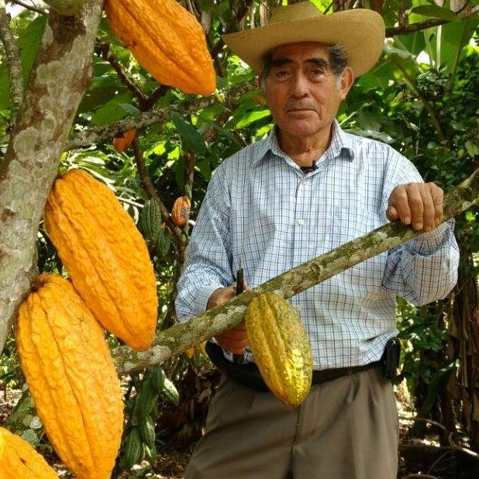
1. Descripción del problema
El Cacao se ha perfilado como el producto de la paz, al ser utilizado en las estrategias de sustitución de cultivos ilícitos en zonas donde el conflicto armado ha tenido gran impacto.
Colombia a pesar de tener condiciones agroecológicas y genotípicas favorables para la producción de Cacao Fino y de aroma, ha presentado profundas dificultades en la producción y comercialización de este grano.
De acuerdo con Corpoica (2005), en Colombia el 75% de la producción de cacao se dirige a las industrias procesadoras de cacao y productoras de chocolates y confites, de las cuales aproximadamente el 90% es absorbido por la Compañía Nacional de Chocolates y Casa Luker, las cuales no exigen calidad

Slide 4
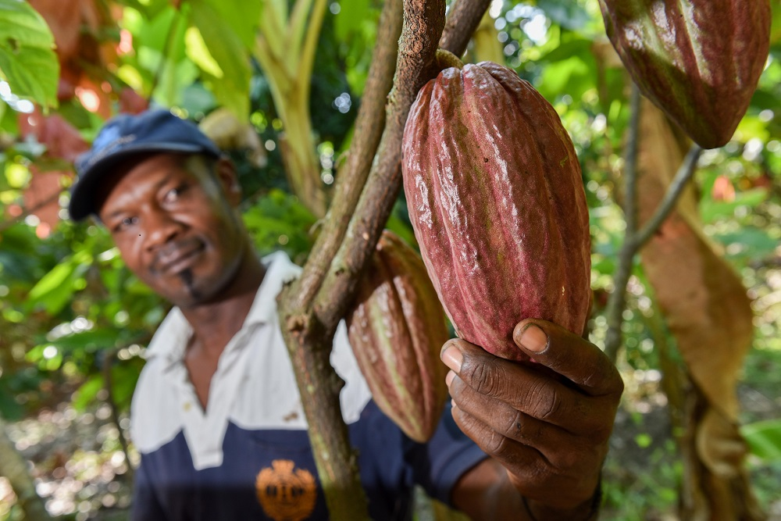
2. Formulación del problema
Teniendo en cuenta el gran potencial que tiene Colombia para la producción de Cacao fino de aroma y que existe una creciente demanda en Suiza, se plantea el estudio de prefactibilidad para la comercialización del grano.
¿Es factible realizar la comercialización del cacao fino de aroma a Suiza, través de una empresa comercializadora?

Slide 5
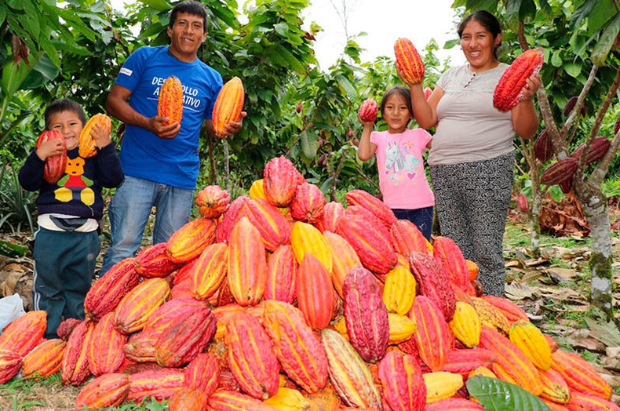
3. Objetivos
GENERAL
Realizar el estudio de prefactibilidad creación de una empresa para la comercialización de cacao hacía Suiza.
ESPECIFICOS
• Realizar el estudio de mercado y comercialización de Cacao Fino y de aroma
• Desarrollar los estudios técnicos para la creación de una empresa para la comercialización de Cacao
• Realizar los estudios administrativos y legales para el funcionamiento de organización comercializadora de Cacao
• Realizar el estudio económico y financiero para la organización comercializadora de Cacao.

Slide 6
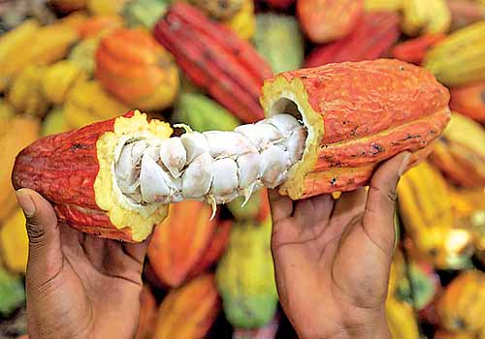
4. Diseño metodológico
Investigación es de tipo mixto:
Recopilación de información, cifras y estadísticas de tipo productivo, en particular de la producción y comercialización de cacao fino de aroma en Colombia y el mundo.
Enfoque cualitativo se identificarán los parámetros, estrategias de gobierno y agremiaciones para estimular la calidad del producto.

Slide 7
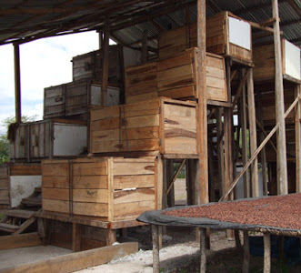
5. Resultados - Estudio de Mercado
FACTORES DIFERENCIADOS | CARACTERISTICA DEL CACAO FINO
ORIGEN | La interacción de factores físicos (suelo, agua, temperatura) con el tipo de clima y ubicación geográfica influyen sobre la expresión de las características de una determinada variedad de cacao
SINGULARIDAD | Determina la rareza de un material en el cual también se destacan otras características únicas tanto físicas como organolépticas; corresponde a cultivos con alta especialización en zonas de producción restringida.
VARIEDAD | El grupo genético al que pertenece el caco determina en gran medida las características físicas y organolépticas que este desarrollará con un adecuado manejo.
CALIDAD | Parámetro que es el resultado de la interacción de la genética propia de una determinada variedad, se expresa únicamente con un manejo postcosecha adecuado
MANEJO | El manejo de una plantación sumado a las actividades de cosecha y post cosecha son factores que determinan la expresión de las propiedades organolépticas del cacao
RELEVANCIA | Su manejo se destaca por influenciar de manera positiva en el ámbito social, ambiental y productivo, generando importantes beneficios sociales o servicios ambientales.
El cacao Fino de aroma es de exquisito en aroma y sabor. Representa una mínima parte de la producción mundial y es apetecido por un mercado gourmet que quiere imprimir a sus productos aromas y sabores frutales, florales, de nueces o de malta exquisitos a los paladares más exigentes
Proexport (2016)

Slide 8
5. Resultados - Estudio de Mercado
PRODUCCIÓN MUNIDIAL DE CACAO EN GRANO TOTAL Y POR REGIÓN
REGIÓN | 2016/17 | 2017/18 | VARIACIÓN
 | Estimados (miles TM) | Proyecciones (Miles TM) | (Miles TM) | Porcentaje
África | 3.630,90 | 3.518,00 | -112,9 | -3
América | 737,8 | 752 | 14,2 | 2
Asia y Oceanía | 379,4 | 368,3 | -11,1 | -3
Total mundial | 4.748,10 | 4.638,30 | -109,7 | -3
El principal productor de grano en el mundo es Costa de Marfil, seguido por Ghana e Indonesia, aunque Colombia está en el Top 10 se encuentra muy lejos de los primeros puestos en términos de volúmenes de producción
Mientras que la demanda de cacao convencional crece a un ritmo medio de 3% al año, el ‘Cacao Especial’ tiene el mayor nivel de crecimiento entre todos los segmentos del cacao, alcanzando hasta un 9% en la última década (Swisscontac 2017).

Slide 9
5. Resultados - Estudio de Mercado
Estadísticas del sector Cacaotero Latinoamérica
AÑO PAIS | PRODUCCIÓN TM 2017 2017 | EXPORTACIONES TM 2017 |  | EXPORTACIONES TOTALES MILES USD 2017 |  | PRINCIPALES MERCADOS EXPORTACIONES -2017
Bolivia | 2.000 | 187 |  | 940 |  | Alemania, Suiza, Perú
Brasil | 173.800 | 754 |  | 2936 |  | Argentina, EEUU, Chile, Suiza
Colombia | 60.535 | 11.876 |  | 27.326 |  | EE. UU., México, Países Bajos
Costa Rica | 545 | 434 |  | 1.343 |  | Nicaragua, Panamá, México
Ecuador | 289.102 | 247.483 |  | 551.953 |  | EE. UU., Países Bajo, Malasia
México | 30.000 | 1.032 |  | 2.811 |  | EE. UU., Canadá Alemania
Panamá | 1.000 | 0 |  | 0 |  | EE. UU., Colombia República Dominicana
Perú | 115.000 | 58.091 |  | 148.357 |  | EE. UU., Países Bajos, Bélgica
República Dominicana | 80.000 | 50.622 |  | 134.361 |  | EE. UU., Países Bajos, Bélgica
TOTALES | 751.982 | 370.409 |  | 870.027

Slide 10
5. Resultados - Estudio de Mercado
Producción anual en Colombia (56 mil tn)
Área Sembrada en Colombia (176 mil ha)
Existe una gran oportunidad para Colombia ya que puede proveer materia prima de alta calidad, asociada al incremento de la demanda de chocolates elaborados con cacaos especiales, ya que diferentes marcas se están especializando en este segmento.

Slide 11
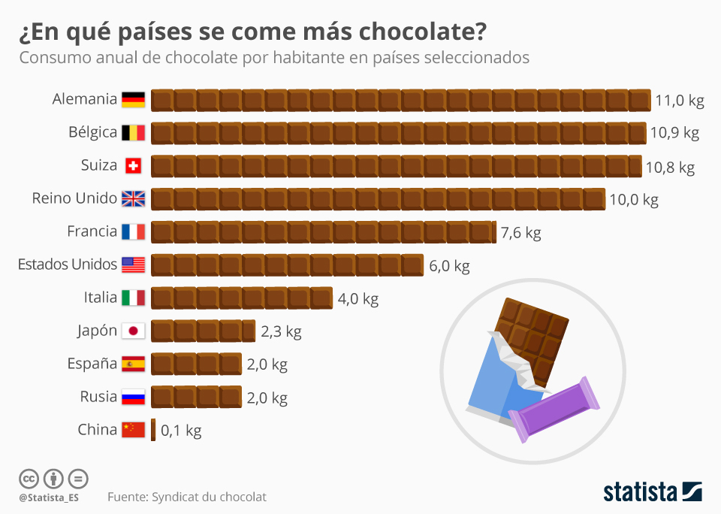
5. Resultados - Estudio de Mercado
Demanda y perfil del consumidor Suiza
Cantidad importada por Suiza(tn)
Las tendencias de estos consumidores están orientadas hacia el consumo de recetas con materias primas de primera calidad y mezclas de sabores. Estos consumidores de chocolates finos prefieren productos con sabores distintivos propios, denominación de origen, alto contenido de cacao y certificaciones.
La demanda de Cacao en Suiza a estado relativamente estable en los últimos años con un crecimiento en promedio del 5.13%.

Slide 12
5. Resultados - Estudio de Mercado
Estrategias de la competencia
Se desatacan Ecuador, Republica Dominicana y Perú, ya que poseen las siguientes ventajas competitivas:
Cuentan con una mayor cobertura en términos de certificaciones para penetrar en nichos especializados.
Poseen mayores extensiones de cultivo de cacao, por lo tanto, tiene mayores volúmenes de producción y capacidad de negociación.

Slide 13
5. Resultados - Estudio de Mercado
Comportamiento de precios
Cacao Fino
Precio NY
Precio Nal.
El cacao fino adquiere su valor de acuerdo a sus condiciones Organolépticas y se vendió en promedio en 3232 USD/tn.

Slide 14
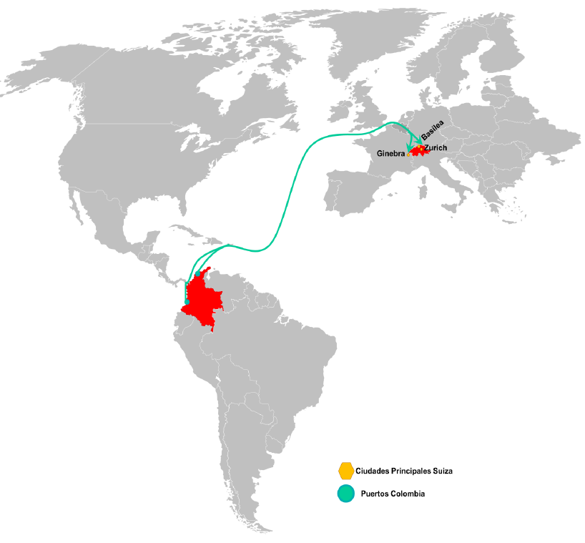
5. Resultados - Estudio de Mercado
Mercado distribuidor - Navieras
ORIGEN | DESTINO | TIEMPO DE TRANSITO (DIAS) CONEXIONES | FRECUENCIA
BARRANQUILLA | Basilea | 32 | Semanal
 | Ginebra | 30 | Semanal
 | Zúrich | 25 | Semanal
BUENAVENTURA | Basilea | 27 | Semanal
 | Ginebra | 25 | Semanal
 | Zúrich | 23 | Semanal
CARTAGENA | Basilea | 31 | Semanal
 | Ginebra | 29 | Semanal
 | Zúrich | 22 | Semanal
SANTA MARTA | Basilea | 21 | Semanal
 | Ginebra | 19 | Semanal
 | Zúrich | 25 | Semanal
*Las rutas a suiza se completan con un transporte terrestre desde puertos del Mediterráneo

Slide 15
5. Resultados - Estudio Técnico
Tamaño del proyecto
1. Dimensiones del mercado de Suiza
2. Disponibilidad del grano (calidad y cantidad)
De las cerca de 58 mil toneladas producidas en el año 2018, aproximadamente 18 mil fueron aportadas por las organizaciones de desarrollo alternativo.
90% del cacao es absorbido por los mercados locales. Solo queda disponible un 3% de esta oferta considerando condiciones climáticas adversas, cambios en el mercado y prácticas de postcosecha necesarias para generar cacao fino de aroma
Suiza demandó 44.984 toneladas de Grano de Cacao para el año 2018, El 76% de esta demanda fue soportada por Ghana y Ecuador.
Colombia tuvo una producción total de 58.867 toneladas de cacao en el 2018, de las cuales exportó tan solo 7.056 tn principalmente a México y Malasia. Hacia Suiza solo exportó 38.

Slide 16
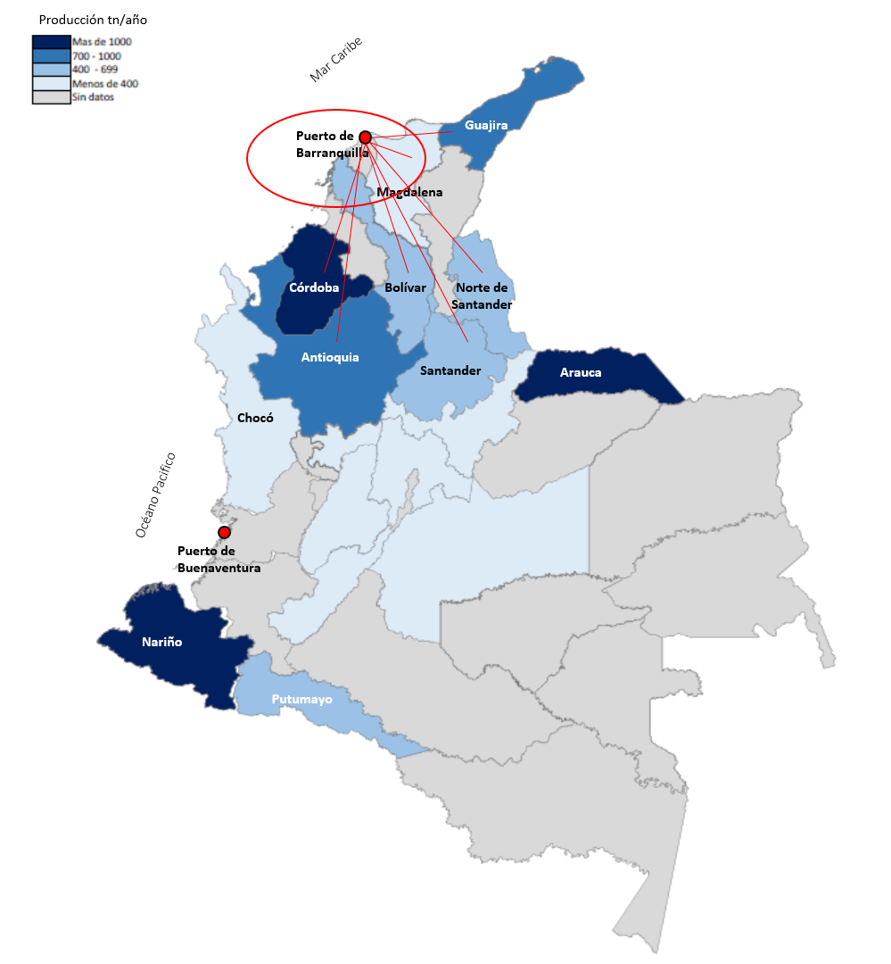
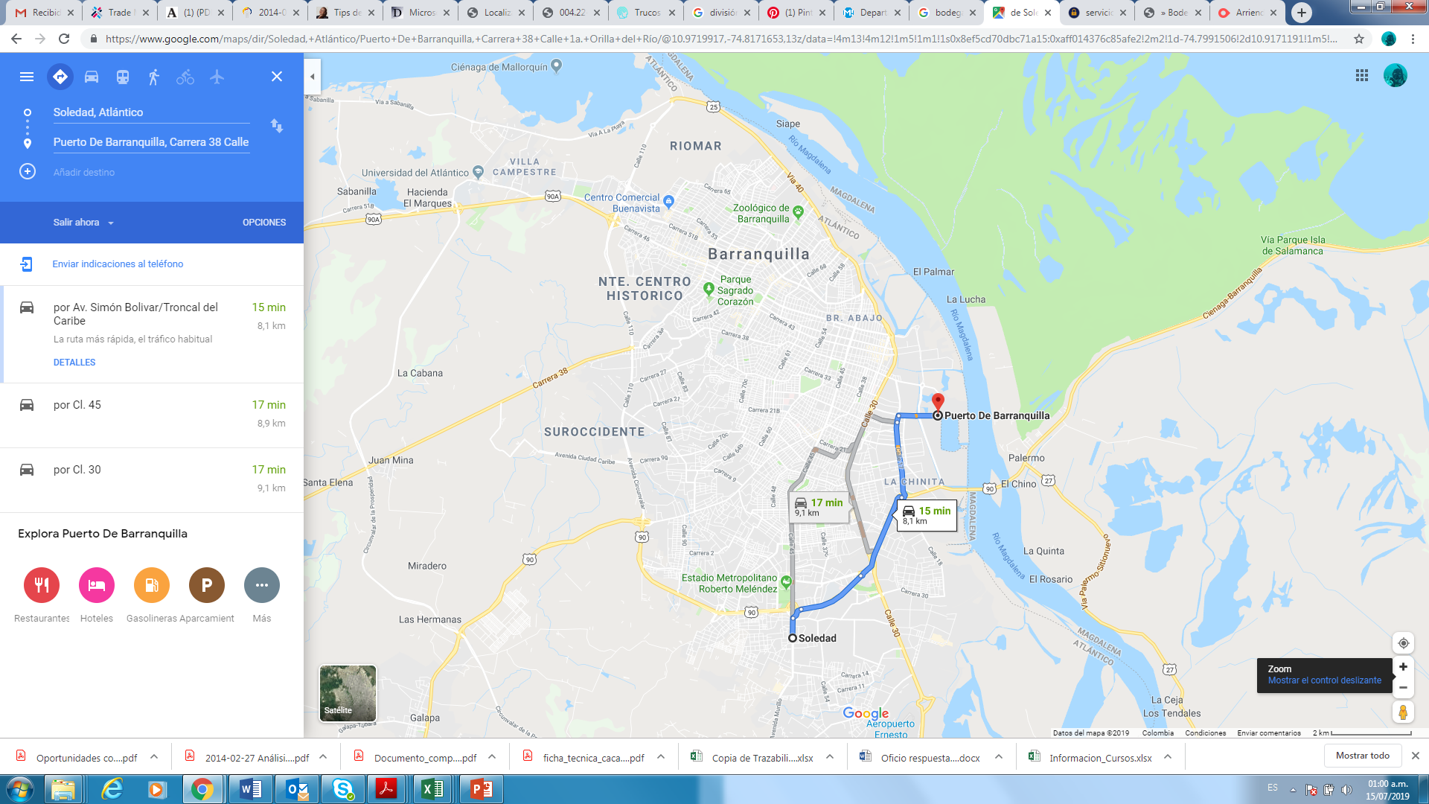
5. Resultados - Estudio Técnico
Localización
1. Macro localización
2. Micro localización
Como se definió en el mercado distribuidor, la mejor opción para exportar es vía marítima, eso significa que se debe optar por uno de los principales puertos que tiene Colombia
Se realizó un análisis geográfico que tuvo en cuenta los departamentos con presencia de organizaciones de desarrollo alternativo y que reportaron mayores producciones de cacao en el año 2018 (azules más oscuros). En ese sentido, se definió que la salida marítima más viable es la del puerto de Barranquilla (atlántico)
Teniendo en cuenta que el puerto marítimo seleccionado se encuentra ubicado en el Distrito Especial, Industrial y Portuario de Barranquilla, se hace necesario ubicar la planta física en un lugar relativamente cercano para optimizar los gastos operativos.
A tan solo 15 minutos del puerto se encuentra ubicado el municipio de Soledad (Atlántico), que por su categoría hace viable la operación

Slide 17
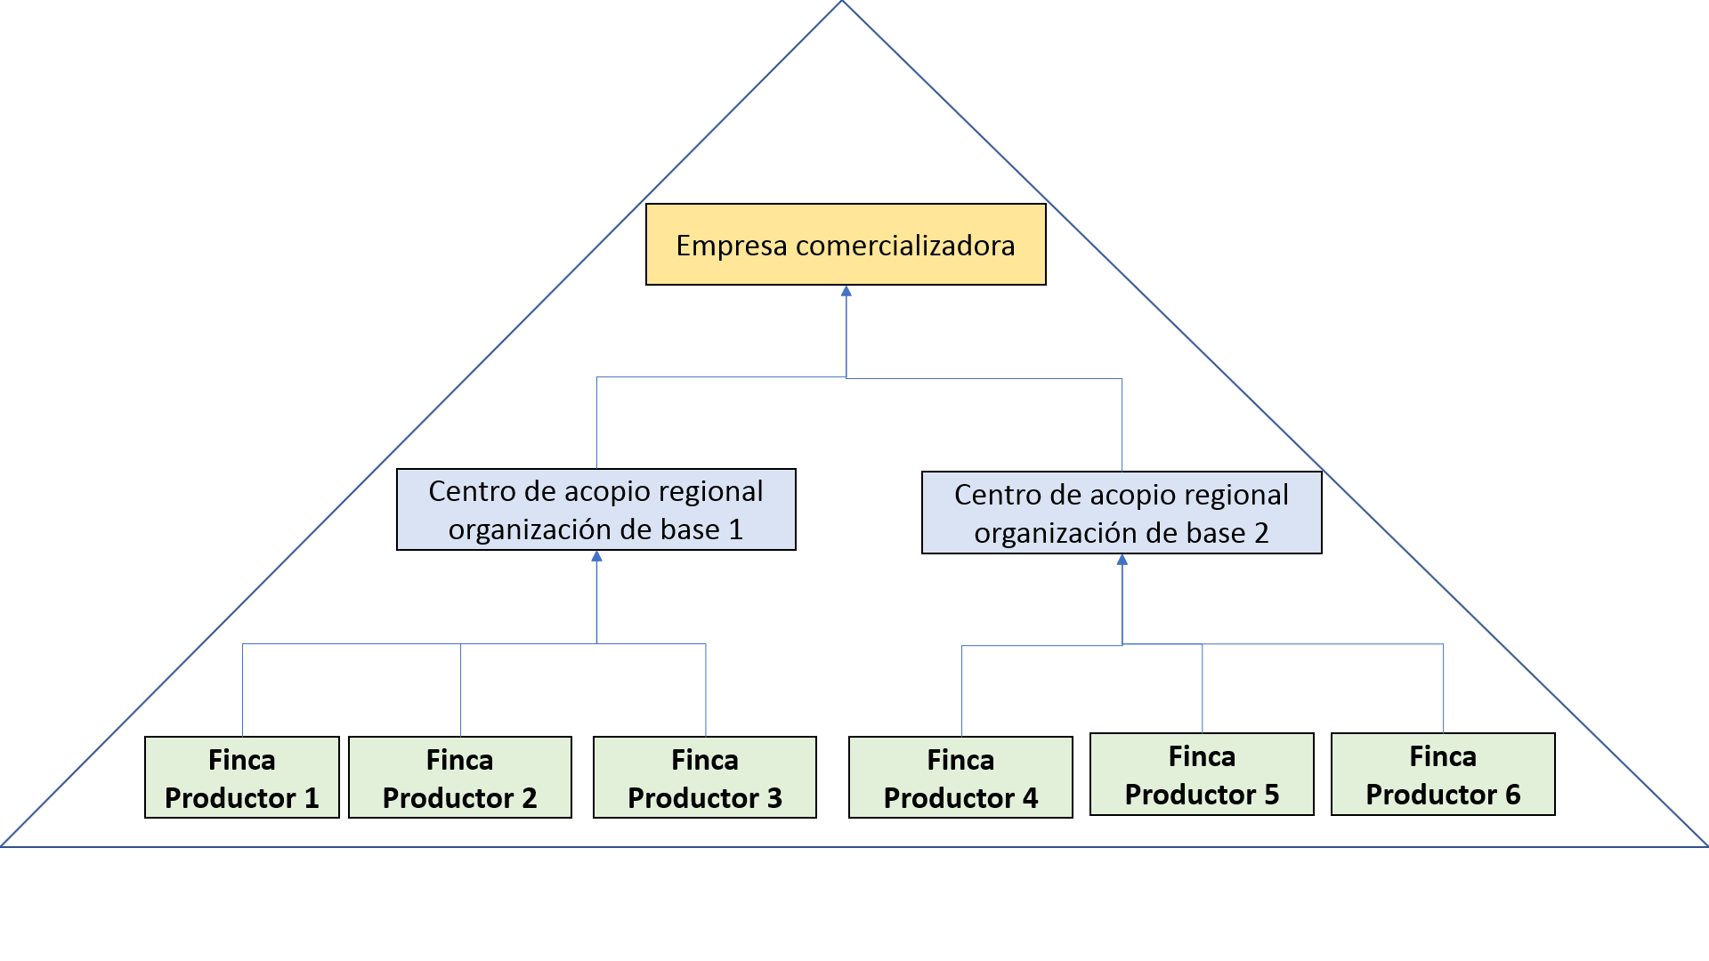
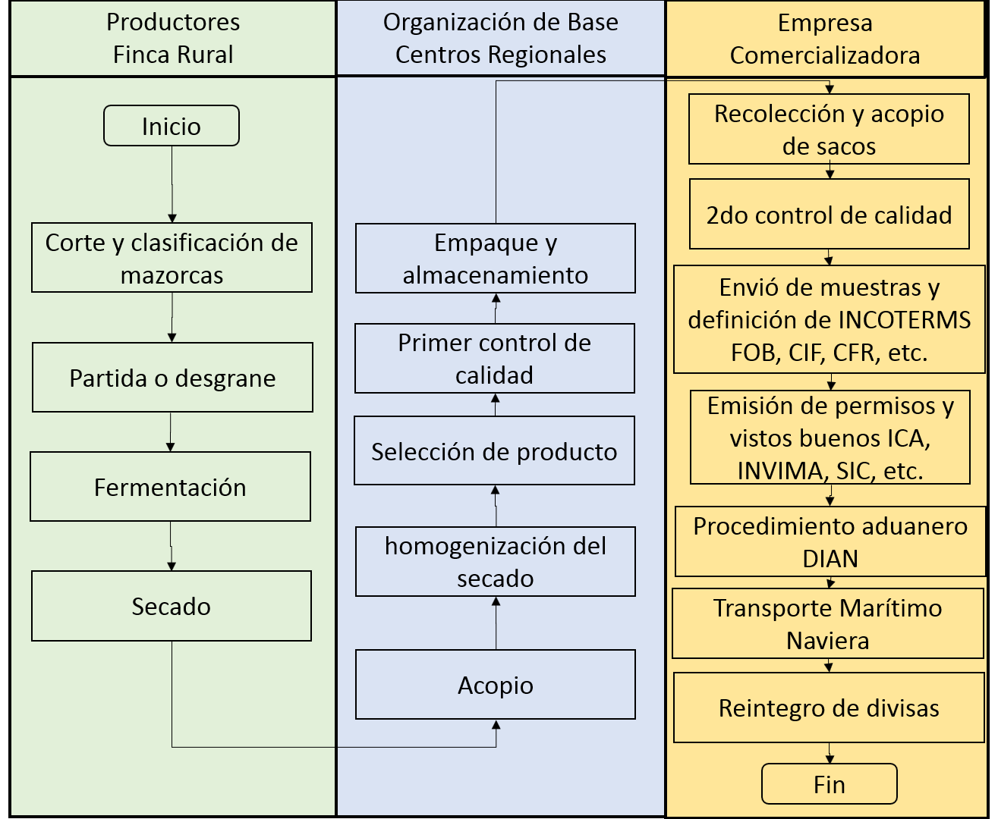
5. Resultados - Estudio Técnico
Flujo de Procesos CACAO PAZ©
MISIÓN CACAO PAZ©: Promover la reconstrucción del tejido social en Colombia mediante la comercialización de cacao fino como producto de sustitución de cultivos ilícitos con aroma a paz
MISIÓN CACAO PAZ©: Proveer la mejor experiencia sensorial a través de nuestros productos y llevar al mundo nuestro mensaje de paz y reconciliación

Slide 18
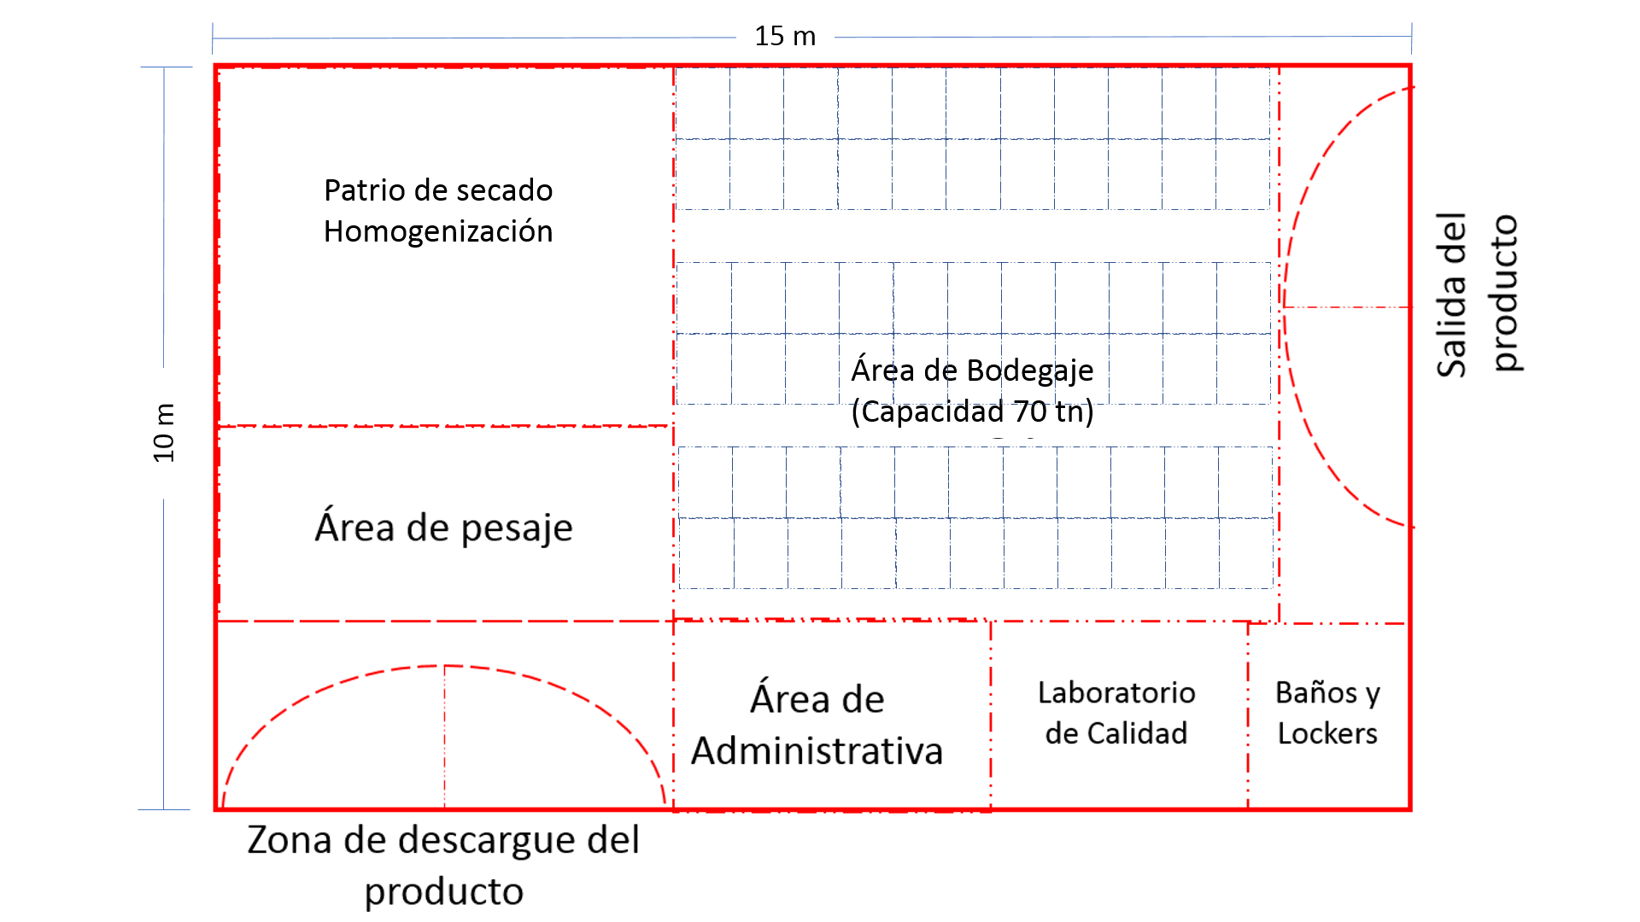
5. Resultados - Estudio Técnico
Obras Físicas para el proyecto CACAO PAZ©
Como se definió en la microlocalización se proyecta alquilar una bodega en el municipio de Soledad (Atlántico) de 150 m2 con capacidad de 70 toneladas

Slide 19
6. Presupuesto

Slide 20
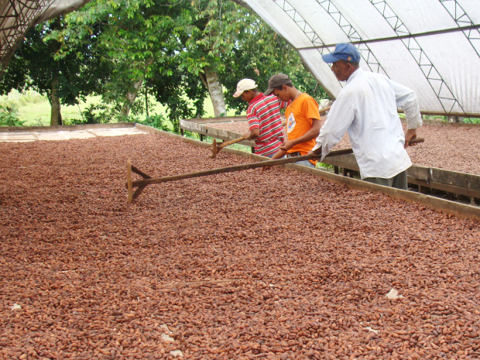
7. Conclusiones
El estudio de mercado arroja viabilidad teniendo en cuenta el balance entre oferta y demanda indica que la producción de grano en Colombia para el 2018 fue de 56.867 toneladas, de las cuales casi en su totalidad fueron absorbidas por el mercado local; tan solo 7.056 toneladas fueron exportadas bajo la denominación de cacao fino, de las cuales 38 tn tuvieron como destino final el mercado suizo. Pero, por otro lado, el mercado suizo tiene un potencial de compra que alcanzo en 2018 las 44.984 toneladas. Es decir que existe un margen grande entre la oferta y la demanda que un productor como Colombia puede capitalizar frente a sus competidores

Slide 21
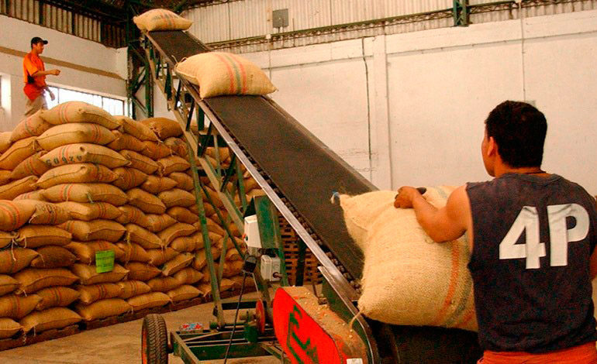
7. Conclusiones
El estudio de técnico arroja viabilidad; las dimensiones del mercado de Suiza y la disponibilidad del grano en términos de calidad y cantidad para exportación indican que el proyecto debe estar diseñado para gestionar 70,3 tn en el año. Esto quiere decir que se adecuará una bodega de 150m2 para implementar el proyecto en Soledad (atlántico) de acuerdo al análisis de localización.
Se definió que el nombre del producto es CACAO PAZ© ya que transmite un mensaje ligado al significado social del cultivo de Cacao en Colombia, que proviene de fincas y organizaciones ubicadas en zonas vulnerables al conflicto armado y los de cultivos ilícitos.

Slide 22
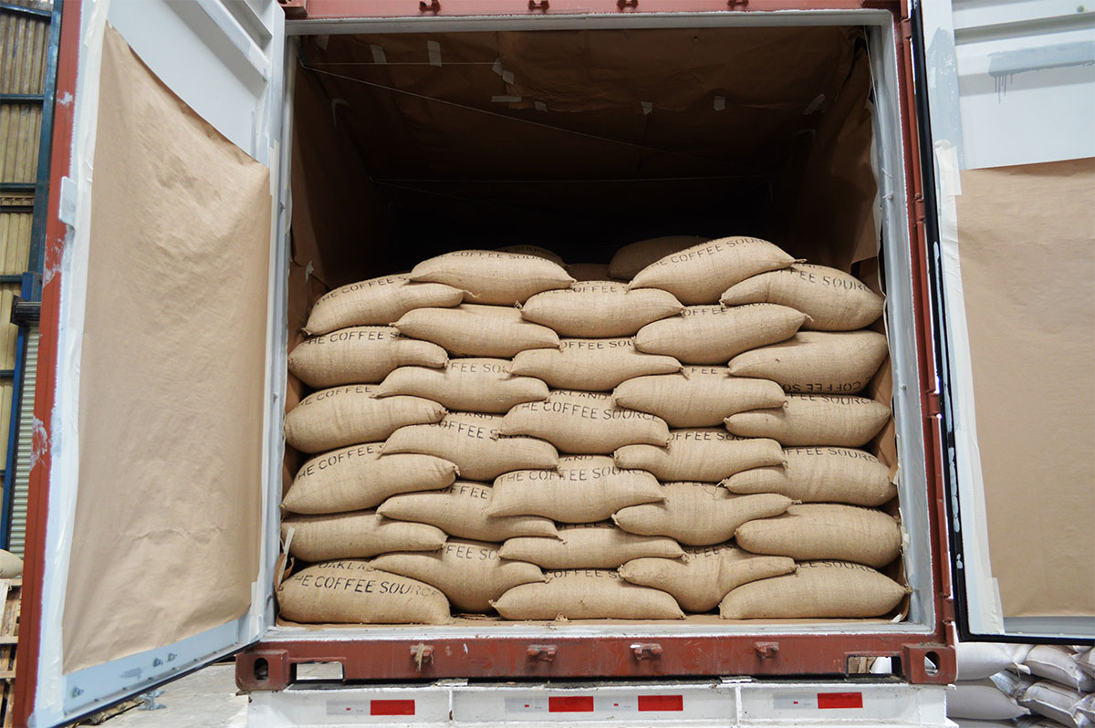
7. Conclusiones
La inversión inicial para el primer año de funcionamiento de la empresa es de $473.582.000, gastos derivados de la compra de maquinaria, equipos, herramientas, enseres, muebles, adecuaciones, personal, servicios conexos y capital de trabajo proyectado a un año.
La Tasa interna de retorno del 28% que es superior a la TIO (12%) lo que indica que el proyecto es viable.
El Payback indica que en el año 3 se inicia la recuperación del capital de trabajo y la relación de beneficio costo es de 1,54.

Slide 23
Bibliografía
Adalberto, M (2014). Diagnóstico de oportunidades de exportación para el sector agrícola colombiano, caso cacaotero, a partir de los tratados de libre comercio (TLC) vigentes. Bucaramanga. Santander. Universidad de Investigación y Desarrollo.
Arango, M., Sanin E. (2012). Posibilidades existentes en Colombia para el desarrollo agroindustrial mediante la inversión en fondos de capital privado. Envigado, Antioquia. Escuela de Ingeniería de Antioquia.
Banco de Desarrollo de América Latina (2013). Análisis sectorial Cacao fino de aroma en Colombia 2012 – 2013. Bogotá D. C. Banco de Desarrollo de América Latina.
Banco de Desarrollo de América Latina (2019). Observatorio del Cacao Fino y de aroma para América Laina, boletín No 3,4 y 5. Banco de Desarrollo de América Latina.
Contreras, C (2017). Análisis de la cadena de valor del cacao en Colombia: generación de estrategias tecnológicas en operaciones de cosecha y poscosecha, organizativas, de capacidad instalada y de mercado. Bogotá, Colombia. Universidad Nacional.
Dirección de Información Comercial PROEXPORT (2014). Perfil de logística desde Colombia hacia Suiza. Bogotá D.C., Colombia. PROEXPORT
FEDECACAO (2009). Caracterización fisicoquímica y beneficio del grano de cacao en Colombia. Bogotá D.C. FEDECACAO.
Fondo Nacional para el financiamiento del Sector Agropecuario FINAGRO (2018). Inteligencia de mercado: Cacao. Bogotá, Colombia. FINAGRO.
Ministerio de Agricultura y Desarrollo Rural (2001). Acuerdo sectorial de competitividad de la cadena de Cacao y su agroindustria. Bogotá D.C., Colombia. Minagricultura.
Ministerio de Agricultura y Desarrollo Rural (2010). Boletín No 2 Análisis por producto: Cacao. Bogotá D.C., Colombia. Minagricultura.
Ministerio de Agricultura y Desarrollo Rural (2012). Plan nacional de desarrollo Cacaotero 2012-2021. Bogotá D.C., Colombia. Minagricultura.
Castellanos, O., Torres, L., Fonseca, S., Montañez V., Sanchez, A., (2007). Agenda prospectiva de investigación y desarrollo tecnológico para a cadena productiva de cacao-chocolate en Colombia. Bogotá D.C., Colombia. Universidad Nacional.
PROEXPORT (2013). Mercados potenciales para el Cacao Colombiano CFA. Bogotá D.C., Colombia. PROEXPORT
Ríos, F., Ruiz, A., Lecaro, J., Rehpani C. (2017). Estrategias país para la oferta de cacaos especiales -Políticas e iniciativas privadas exitosas en el Perú, Ecuador, Colombia y República Dominicana. Bogotá D. C., Colombia. Fundación Swisscontact Colombia.
Soler, L. (2014). Plan de marketing: café y chocolate una propuesta cualitativa para la comercialización en la ciudad autónoma de Buenos Aires. Buenos Aires, Argentina. Universidad Nacional de la Plata.
Sotomayor, C. (2014). Exportación de cacao orgánico a Suiza. Universidad Nacional mayor de San Marcos. Lima, Perú.

Slide 24
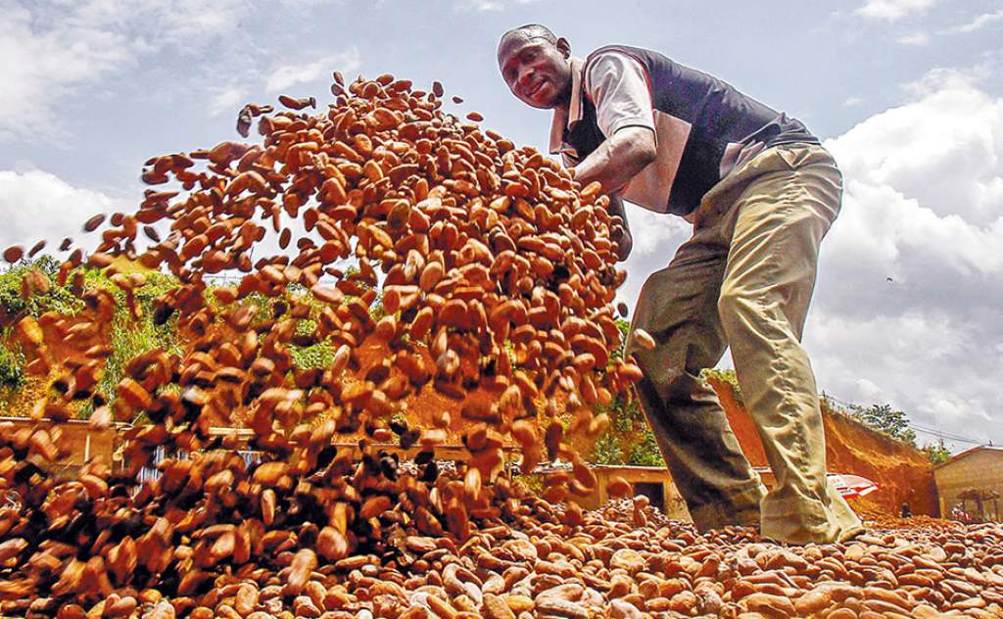
GRACIAS

